Slide 1
Desarrollo
[Framework]

Slide 2
Framework - Motivaciones
Tener un entorno común de desarrollo para las aplicaciones a desarrollar en .Net que abarque las necesidades de un proyecto del estilo 3 capas.
Establecer patrones de diseño y desarrollo comunes.
Producir piezas de código en menor tiempo.
Acotar la generación de código a lo estrictamente necesario, es decir, a la lógica propia del negocio en cuestión y a las interfaces requeridas.
Brindar herramientas que eviten la generación de código común y repetitivo.
Notes:
Acotado
Producir mas rapido y predecible

Slide 3
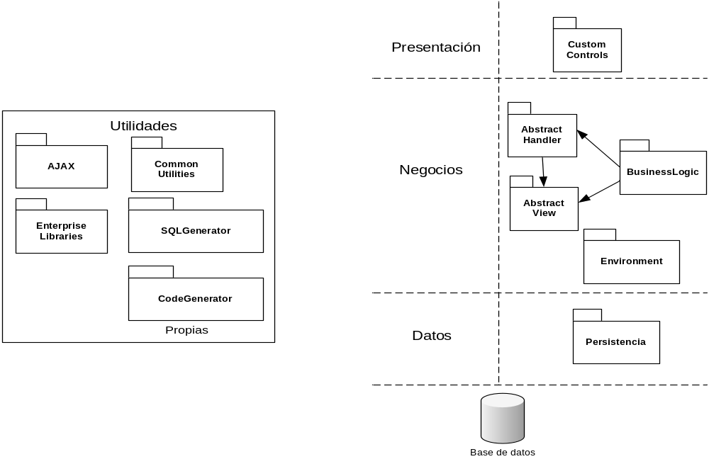
Framework - Arquitectura

Slide 4
Framework - Arquitectura
La estructura de 3 capas del framework permite independizar el acceso a datos, la lógica del negocio y la presentación.
La lógica de persistencia es independiente, con lo cual puede ser modificada sin afectar a ninguna otra capa.
Existen vistas para las entidades del sistema para
  Abstraer a la capa de presentación de la estructura de datos en la BD.
  Poder tener visiones distintas de un mismo conjunto de datos.
Cada vista tiene un manejador asociado de modo de contener éste la funcionalidad/lógica que se corresponde con la vista, es decir, se encarga de obtener datos, de filtrarlos, de persistirlos, de borrarlos, etc.
Los manejadores son clases estáticas, dado que no necesito más de una instancia del mismo por sistema. Son los que “conocen” las propiedades de las vistas que manejan. En cambio, las vistas son dinámicas ya que puedo tener 0 o N objetos de una misma clase.
Notes:
Nueva biblioteca de persistencia
Indep de la arq.

Slide 5
Framework - Descripción
Millennium3.Framework.Persistencia
Esta librería funciona como vínculo con la base de datos.
Está compuesta por:
      La clase Conn que mantiene la conexión con la base de datos.
      La clase TransactionHandler para manejar transacciones.
      La clase Entity que es la clase base de cualquier entidad persistible que quiera utilizarse en una aplicación que use este framework. Esta contiene la lógica de persistencia y obtención de datos (usando Reflection) con los siguientes métodos:
        Persist
        Delete
        FindById
        FindBy
        FindAll
      La clase BasicEntity que es la clase base de cualquier entidad no persistible que quiera utilizarse en una aplicación que use este framework.
      La clase EntityFilter que define la estructura de cada filtro que usa el método de búsqueda FindBy.
      Las clases que permiten definir los atributos de cada propiedad de una entidad del sistema.
Notes:
Atributos:
Por ejemplo, para poder configurar en las clases que heredan de Entity el mapeo con la base de datos (tabla y tipo de campo), si es persistible, si es una referencia, si es identidad, etc.

Slide 6
Framework - Descripción
Millennium3.Framework.BusinessLogic
Esta librería contiene las clases base de las vistas y los manejadores. Cada vista y manejador del sistema a desarrollar debe heredar de su correspondiente clase abstracta.
Millennium3.Framework.Environment
La función de esta librería es manejar la configuración de la aplicación. Se encarga de establecer la conexión con la base de datos a través de Persistencia y de brindar a la capa de presentación una interfaz para trabajar con transacciones.
La idea es usar este proyecto como base para también acceder a las variables de configuración y configurar cada componente que así lo requiera.
Millennium3.Framework.CustomControls
Aquí se mantienen los controles propios del framework.

Slide 7
Framework - Descripción
Millennium3.Framework.CommonUtilities
Esta librería contiene las siguientes herramientas:
      Generador de PDF: A partir de un archivo plantilla rdlc y una o más fuentes de datos, devuelve el binario de un archivo pdf resultante de la combinación de los datos provistos con la plantilla.
      Generador de código de barras: Genera código de barras usando fuentes y tamaños configurables.
      Generador de claves: Genera claves no repetidas en formato string.
      Mail: Permite el envío de mails con o sin attachments.
Millennium3.Framework. SQLGenerator y Millennium3.Framework.SQLGenerator.UI
Es una aplicación Windows que sirve para, partiendo de entidades que heredan de Entity, generar las tablas y stores procedures necesarios para persistir y obtener información de las mismas.
Millennium3.Framework.CodeGenerator y Millennium3.Framework.CodeGenerator.UI
Es una aplicación Windows que sirve para generar la clase entidad, vista y manejador de una determinada entidad de la aplicación.

Slide 8
Framework - Características
En base a la experiencia recogida en proyectos como Pisco o SGDA, decidimos que la nueva versión del Framework cuente con las siguientes propiedades:
  Manejar objetos con propiedades que son otros objetos. Estos objetos referenciados pueden persistirse en la misma o en otra tabla. El primer caso lo denominamos EntityReference, el segundo FKReference.
  Manejar objetos con propiedades que son colecciones de otros objetos persistibles.
  Las propiedades que son referencias a otros objetos o colecciones no sean cargadas cuando se obtiene la entidad que las contiene, sino al momento de referenciarse dicha propiedad en el código.
  Al persistir una entidad, se persistan las entidades relacionadas a estas, ya sean objetos o colecciones de objetos utilizando una misma transacción de modo de verse como una operación atómica.
Notes:
Propiedades a partir de req. De fmw anteriores

Slide 9
Framework - Características
En base a la experiencia recogida en proyectos como Pisco o SGDA, decidimos que la nueva versión del Framework cuente con las siguientes propiedades:
  Al persistir una entidad, se persistan las entidades relacionadas a estas, ya sean objetos o colecciones de objetos utilizando una misma transacción de modo de verse como una operación atómica.
  Al persistir una entidad con entidades relacionadas a la primera, se eliminen aquellas entidades de la colección que hayan sido removidas de la misma.
  Manejar la persistencia “inteligente”, es decir, cuando se ejecuta un Persist verificar si el objeto en cuestión es nuevo para insertarlo, o en caso de una modificación si este sufrió cambios.
  Brindar funcionalidad de control de claves lógicas.
  Brindar la posibilidad de loguear los SP ejecutados en la BD.
  Brindar la posibilidad de loguear las excepciones que las funciones de Entity generan.
Notes:
Propiedades a partir de req. De fmw anteriores

Slide 10
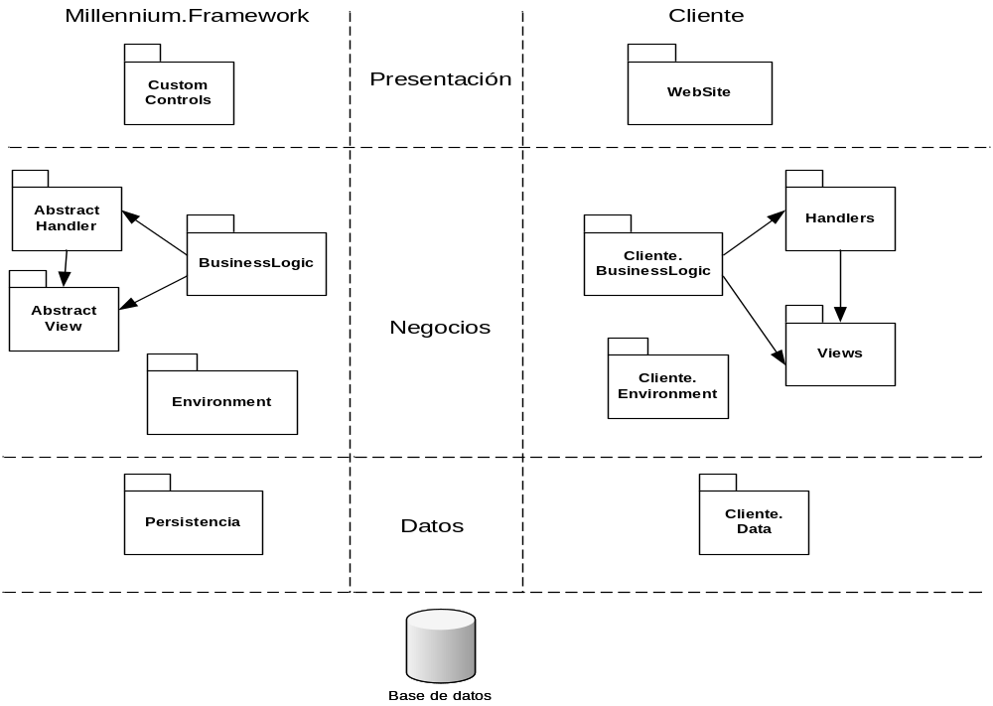
Usando el Framework

Slide 11
Usando el Framework
Capa de datos
  Crear un proyecto Data con las entidades del sistema. Estas entidades deben ser creadas utilizando el CodeGenerator que provee el framework.
  Para cada una de estas entidades generar las tablas y el código SQL correspondiente utilizando el SQLGenerator.
Capa de negocios
  Crear una librería Environment que sirva como configurador de objetos a utilizar y que pueda acceder y maneje las variables globales de la aplicación (por ejemplo las que se encuentran en archivos de configuración web.config o application.config).
  Crear una librería BusinessLogic que contenga las vistas de las entidades del sistema y sus correspondientes manejadores. Estas clases deben ser creadas utilizando el CodeGenerator que provee el framework.

Slide 12
Usando el Framework
Capa de negocios
  Como el CodeGenerator genera clases parciales, el código que deba ser agregado tanto a las vistas como a los handlers debe colocarse en otro archivo que comparta el mismo nombre de clase. Con esto podemos regenerar cuantas veces queramos el código automático sin pisar las agregados propios.
  La lógica de negocios debe ser agregada al handler correspondiente.
Capa de presentación
  Crear un proyecto Web o Windows que contenga los formularios y controles propios de la aplicación, pudiendo utilizar los controles que se encuentran en CustomControls.
  Los formularios deben comunicarse con la capa BusinessLogic, nunca con Persistencia.

Slide 13
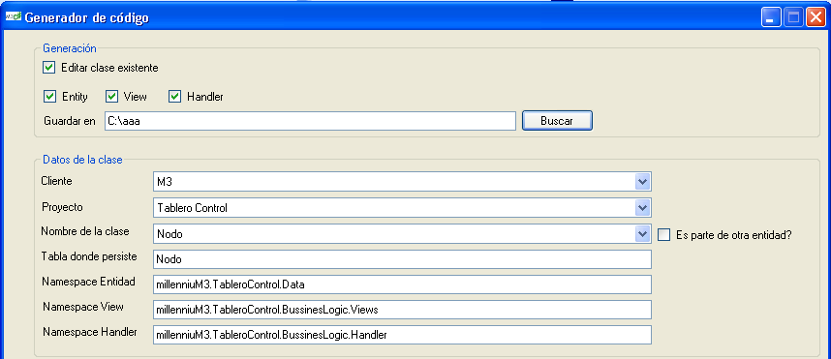
Usando el Framework
Generador de código: Utiliza el propio Framework para persistir y obtener datos.

Slide 14
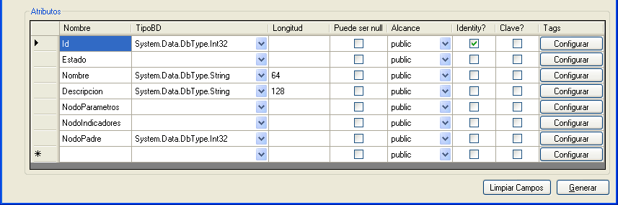
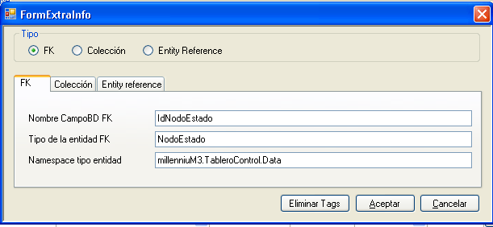
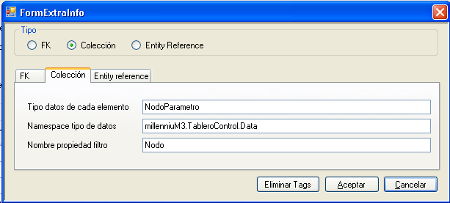
Usando el Framework

Slide 15
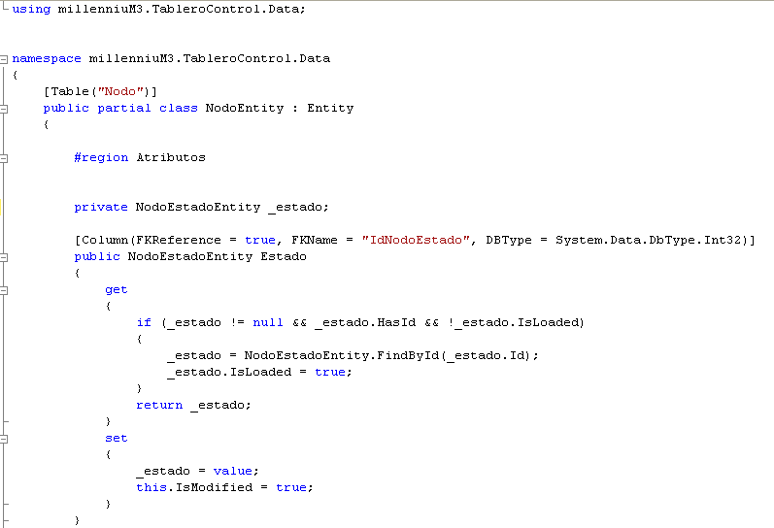
Usando el Framework
Código generado
para la entidad

Slide 16
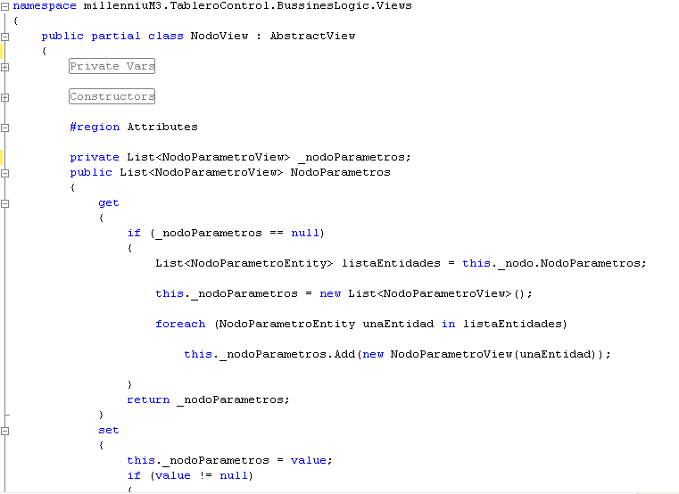
Usando el Framework
Código generado
para la vista

Slide 17
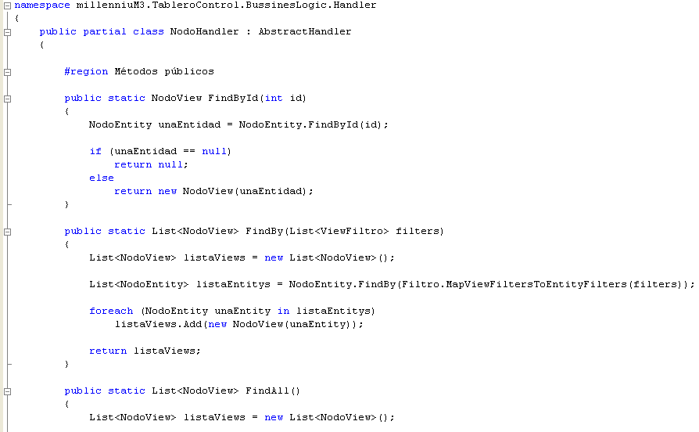
Usando el Framework
Código generado
para el handler

Slide 18
Desarrollo
[Fin]

